Slide 1
Нейропсихологический аспект обследования детей с нарушениями речи.
Презентацию выполнила
педагог – психолог МБОУ ЦДиК г. Армавира
Мешайкина В.Л.

Slide 2
Нейропсихология - научная дисциплина, созданная выдающимся отечественным ученым А.Р.Лурией, на стыке неврологии и нейропсихологии. Раскрывает мозговые механизмы высшей психической деятельности человека.

Slide 3
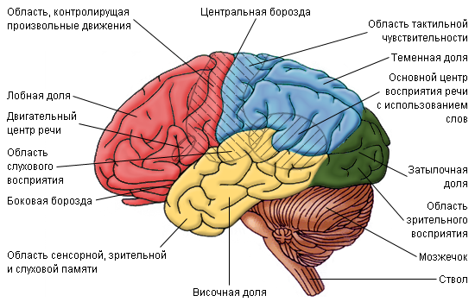
РЕЧЬ – это высшая психическая функция, которая является основным средством выражения мысли.

Slide 4
Нейропсихологическое обследование в МБОУ «Центр диагностики и консультирования» города Армавира проводится с детьми с различными нарушениями:
1) с тяжелыми очаговыми поражениями головного мозга(последствия тяжелых нейроинфекций, черепно-мозговой травмы);
2)с тяжелыми последствиями перинатальных поражений головного мозга (детский церебральный паралич, эпилепсия);
3) с различными проявлениями минимальной мозговой дисфункции, в том числе с синдромом гиперактивности и дефицита внимания;
4) с трудностями школьного обучения, особенно с такими феноменами, как феномен зеркальной деятельности, нарушения внимания, памяти; а также для оценки готовности ребенка к школьному обучению;
5) с эмоциональными расстройствами.

Slide 5
I. ОБСЛЕДОВАНИЕ ЭКСПРЕССИВНОЙ РЕЧИ

Slide 6
II. ОБСЛЕДОВАНИЕ ИМПРЕССИВНОЙ РЕЧИ

Slide 7
III. ОБСЛЕДОВАНИЕ ПОНИМАНИЯ ЛОГИКО-ГРАММАТИЧЕСКИХ КОНСТРУКЦИЙ.

